Slide 1
חיישן מגע – המשך לולאות בקרה

Slide 2
תוכן עניינים
חזרה ותזכורת
לולאת בקרה
מהי לולאת בקרה ולמה צריך אותה?
לולאת לעולמים
בדיקת התנאי עבור החיישן
לולאת בקרה - תרגול
הוספת חיישני מגע לרובוט
סדר וניקיון

Slide 3
חזרה ותזכורת
חיישן דיגיטלי
היכרות
חיישן המגע
בואו נתכנת את הרובוט!
כפתור התחלת פעולה
עצור בנגיעה

Slide 4

לולאת בקרה – מהי ולמה צריך אותה?
לולאות הן "חזרות" על אותה קבוצת פקודות
לולאת בקרה בודקת בכל חזרה האם תנאי מסויים התקיים כדי לדעת אם נדרשת פעולה
בעבודה עם חיישן צריך לולאת בקרה שמבצעת בדיקה רצופה של החיישן כדי לפעול ברגע הנדרש
דוגמא – לולאה הבודקת כל העת אם חיישן המגע נלחץ כדי לדעת מתי להפעיל את המנועים
תזכורת – פקודת הכובע שלמדנו מממשת לולאת בקרה בתוכה.
Notes:
חיישן שבודק באופן קבוע מה זווית זרוע הרובוט מאפשר תכנות גמיש וקבלת החלטות בזמן אמת בהתאם לזוית הזרוע הנוכחית. כך ניתן לקבוע מתי ייעצרו תנועות פתיחת וסגירת הזרוע בהתאם לנדרש ממנה.

Slide 5
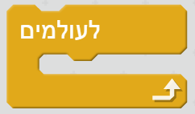
לולאת לעולמים
פקודת לעולמים ממשפחת הבקרה
לולאה שרצה לעולמים (לנצח)
לעולמים = עד סיום התכנית
גוף הלולאה – מכיל את כל הפקודות שנגרור לתוכה שירוצו שוב ושוב
הלולאה תהפוך להיות לולאת בקרה כאשר נוסיף לגוף הלולאה תנאי שיבדוק את החיישן
Notes:
חיישן שבודק באופן קבוע מה זווית זרוע הרובוט מאפשר תכנות גמיש וקבלת החלטות בזמן אמת בהתאם לזוית הזרוע הנוכחית. כך ניתן לקבוע מתי ייעצרו תנועות פתיחת וסגירת הזרוע בהתאם לנדרש ממנה.

Slide 6
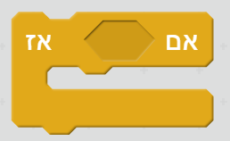

בדיקת התנאי עבור החיישן
פקודת התנאי ממשפחת בקרה
בודקת את התנאי ורק אם הוא מתקיים תריץ את רשימת הפקודות שגררנו פנימה
תנאי לבדיקת החיישן
צורת התנאי: משושה
פרמטרים בפקודה
סוג החיישן (מרשימת החיישנים הדיגיטלים)
כניסת הקלט אליה חיברנו את החיישן (I1-I8)
Notes:
חיישן שבודק באופן קבוע מה זווית זרוע הרובוט מאפשר תכנות גמיש וקבלת החלטות בזמן אמת בהתאם לזוית הזרוע הנוכחית. כך ניתן לקבוע מתי ייעצרו תנועות פתיחת וסגירת הזרוע בהתאם לנדרש ממנה.

Slide 7
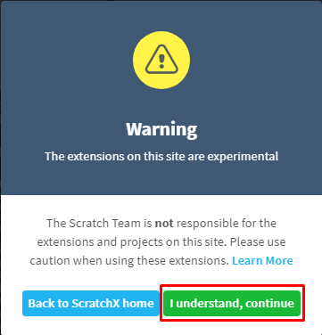
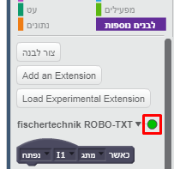
חיבור הרובוט למחשב
חיבור הבטריה לבקר והדלקת הרובוט
חיבור הרובוטים למחשבים עם כבל USB
להריץ את קובץ "תוכנת הקישור" FTSCRACHTXT ולבחור את אופצית חיבור ה-USB (הראשונה)
כניסה לאתר ScratchX להרחבה של פישרטקניק
אישור תנאי השימוש
בדיקה שנקודת החיווי של הרובוט ירוקה

Slide 8
לולאת בקרה - תרגול
השתמשו בלולאת בקרה ונגנו צליל בבקר כאשר לוחצים על הכפתור
דיון
מה יקרה אם נבצע את בדיקת התנאי כשאינו עטוף בלולאת לעולמים?
מה ההבדל בין פקודת הכובע ללולאת הבקרה?
מה ההבדל בשימוש בפקודת "נגן צליל" מול פקודת "נגן צליל עד לסיומו"
Notes:
חיישן שבודק באופן קבוע מה זווית זרוע הרובוט מאפשר תכנות גמיש וקבלת החלטות בזמן אמת בהתאם לזוית הזרוע הנוכחית. כך ניתן לקבוע מתי ייעצרו תנועות פתיחת וסגירת הזרוע בהתאם לנדרש ממנה.

Slide 9
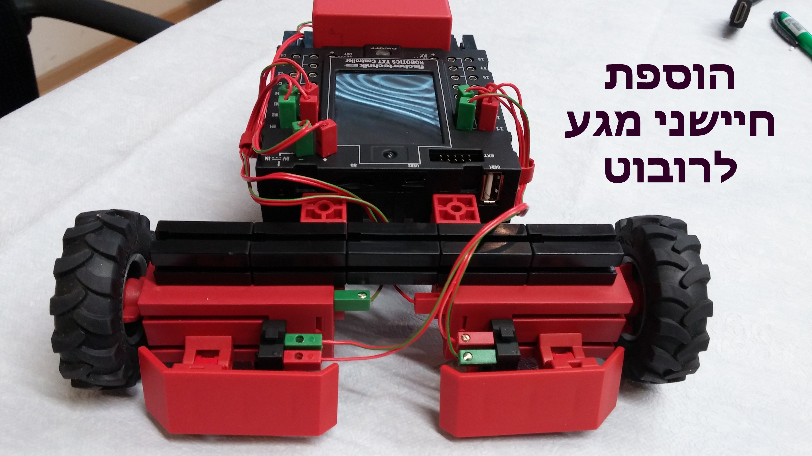
הוספת חיישני מגע לרובוט
הוסיפו חיישני מגע לרובוט לשם זיהוי פגיעה במכשולים בדרך
סרטון הדרכה
Notes:
חיישן שבודק באופן קבוע מה זווית זרוע הרובוט מאפשר תכנות גמיש וקבלת החלטות בזמן אמת בהתאם לזוית הזרוע הנוכחית. כך ניתן לקבוע מתי ייעצרו תנועות פתיחת וסגירת הזרוע בהתאם לנדרש ממנה.

Slide 10
סדר וניקיון
שמירת פרוייקט ה-SCRATCHX
סוגרים את החלונות במחשב
כיבוי הרובוט
סידור ציוד ועמדת העבודה
פירוק הבטריה
חיבור הבטריה לעמדת ההטענה
סידור הרובוט לארון

